Slide 1
mixité en entreprise
Un nouveau défi environnemental ?
CCIG- le 28 juin 2019- Françoise Piron
Ingénieure EPFL experte égalité et mixité en entreprise

Slide 2
Contexte et enjeux
Des femmes de mieux en mieux formées…

Slide 3
Femmes diplômées en 2016
Certificat de maturité gymnasiale: 57.6 %
Certificat de maturité professionnelle: 46.9 %
Dans les HES
55.8 % des Bachelors
58.5% des Masters
Dans les universités:
52.7% des Bachelors
51.8% des Masters
44.3% des Doctorats

Slide 4
Bilan mixité - perte de talents grandissante
Réel « gâchis » de compétences féminines (ressource)
Phénomène du « tuyau percé »
Source potentielle de frustration

Slide 5
Temps de vie professionnelle (D. J. Levinson )
(17-22ans) | La transition du jeune adulte
(22-28ans) | L’entrée dans le monde adulte
(23-33ans) | La transition de la trentaine
(33-40ans) | La période d’établissement
(40-45ans) | La transition du milieu de vie
(45-50ans) | Le milieu de la vie
Suivent trois phases qui sont des extrapolations des précédentes:
(50-55ans) | La transition de la cinquantaine
(55-60ans) | Le point culminant de la vie adulte
(60-65ans) | La transition vers la vieillesse

Slide 6
Et pour les femmes…
(17-22ans) | La transition du jeune adulte
(22-28ans) | L’entrée dans le monde adulte
(28-33ans) | L’âge de primipare 29-30ans
(33-40ans) | La période enfants en bas âge
(40-45ans) | Le retour professionnel
(45-50ans) | La période de renforcement

Slide 7
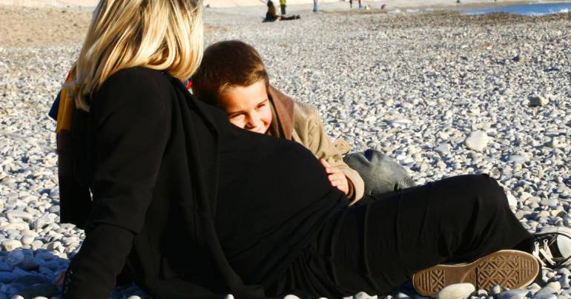
Influence des événements de la vie
Impact sur le parcours professionnel des femmes
presque aucun sur celui des hommes…

Slide 8
Conclusion
L’économie a besoin des femmes
Elles sont formées pour prendre des postes à responsabilités
Obstacles
Pression sociale
Influence des évènements de la vie
Effet Care, soin aux autres
Conséquences
Perte des talents féminins entre 30 et 40 ans, Turn-over important
Manque en personnel qualifié, baisse de la compétitivité

Slide 9
créer l’environnement favorable ?
Politique favorable à la mixité:
Agir sur le climat de l’entreprise
Impliquer les hommes cadres et dirigeants
Donner envie aux femmes de faire carrière
Retenir les talents féminins
Défis durabilité :
Politique inclusive des décalages de parcours H/F !!
Opportunités de carrière > 45 ans ?

Slide 10
Qu’en pensent les enfants ?

